Slide 1
Introdução às redes ópticas PON

Slide 2
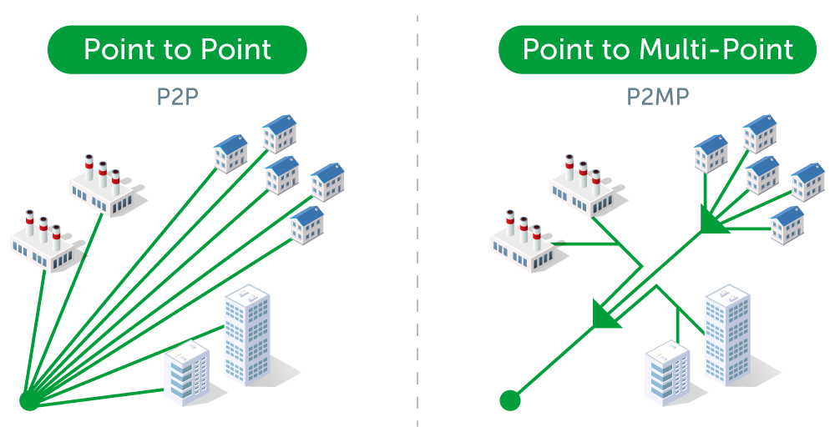
Topologia
Ponto a ponto
Ponto Multiponto

Slide 3
Redes PON – Ponto Multiponto

Slide 4
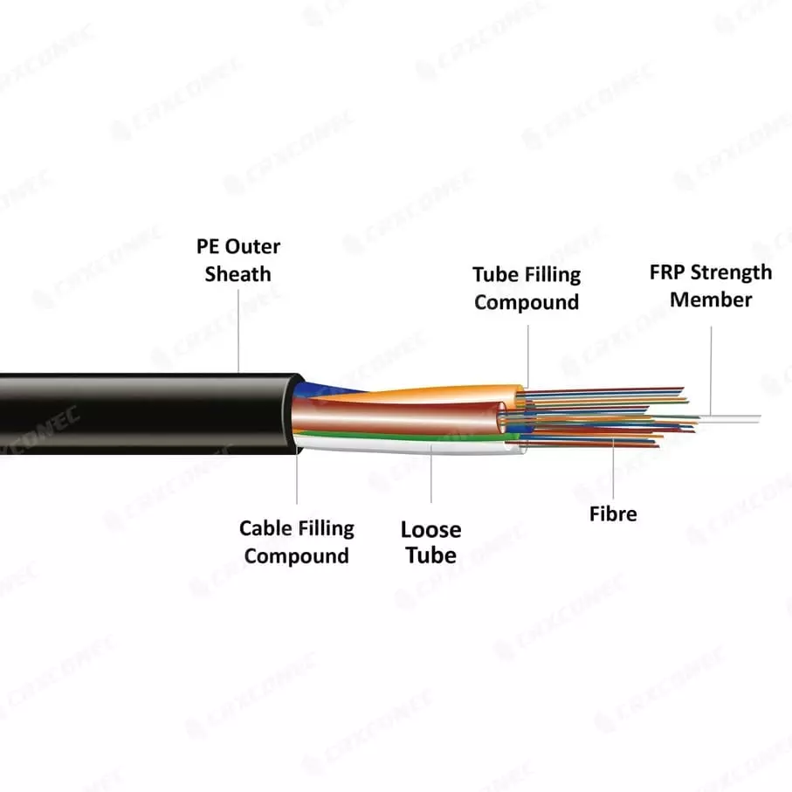
Estrutura da fibra óptica
Casca
Núcleo

Slide 5
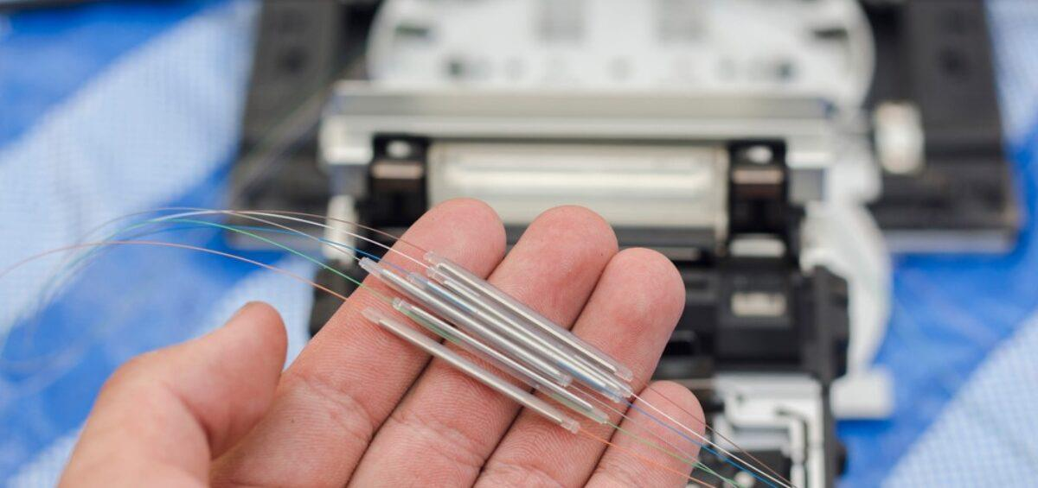
Emendas ópticas
Fusão

Slide 6
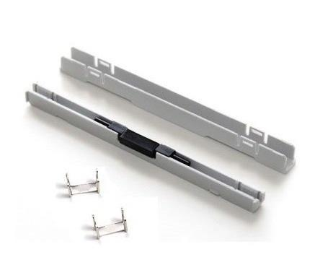
Emenda mecânica

Slide 7
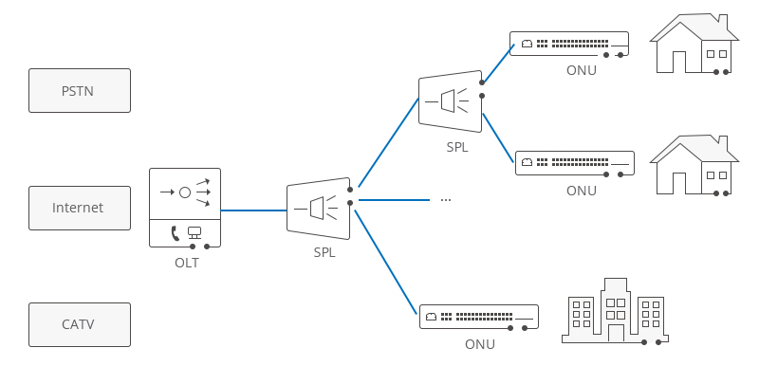
Elementos de uma rede óptica
Ativos
OLT
ONU
ONT
Passivos
Cabo óptico
DIO – Distribuidor Interno Óptico
Divisor (Splitter)

Slide 8
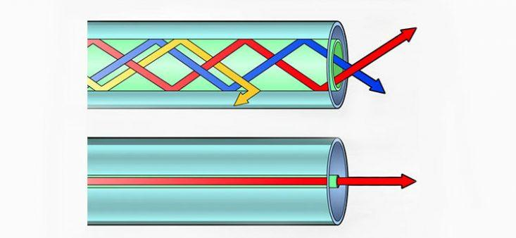
Fibra óptica
Monomodo
Núcleo mais fino
Sinal vai mais longe
Uso externo
EPON/GPON
Multimodo
Núcleo mais grosso
Maior atenuação do sinal
Uso interno

Slide 9
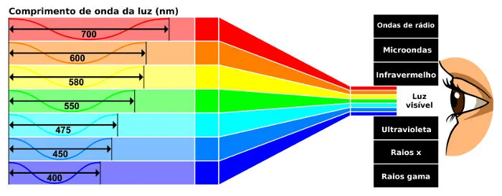
Comprimento de onda
850nm
1310nm (EPON/GPON)
1490nm (EPON/GPON)
1550nm
1625nm

Slide 10
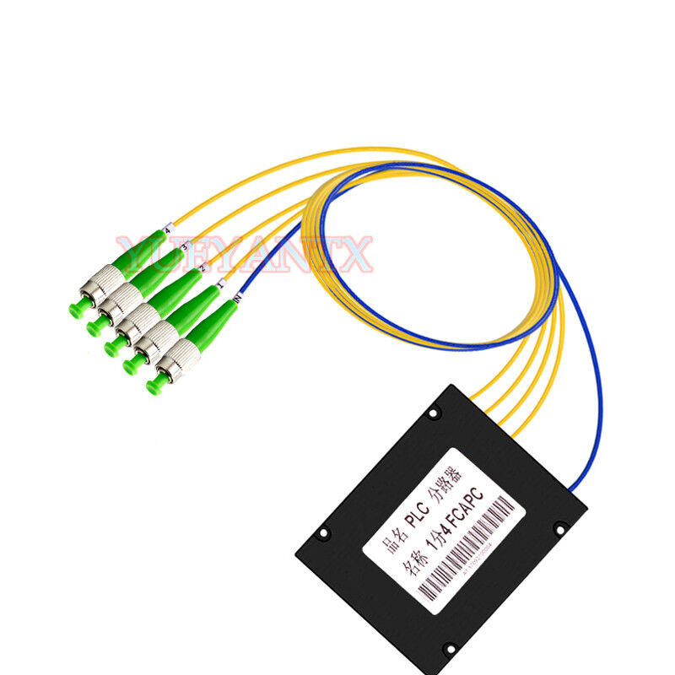
Divisores ópticos Balanceados
1x2
1x4
1x8
1x16
1x32

Slide 11
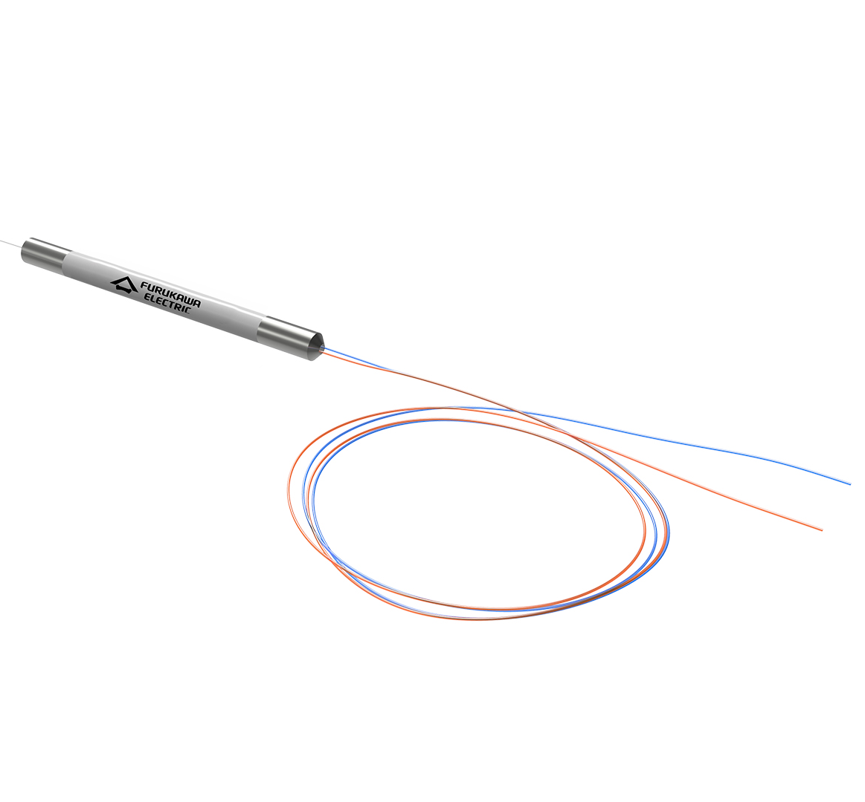
Divisores ópticos desbalanceados
1/99
5/95
10/90
15/85
20/80
25/85
30/70
35/65
40/60
45/55

Slide 12

Vamos praticar...

